Slide 1





Slide 2


Slide 3



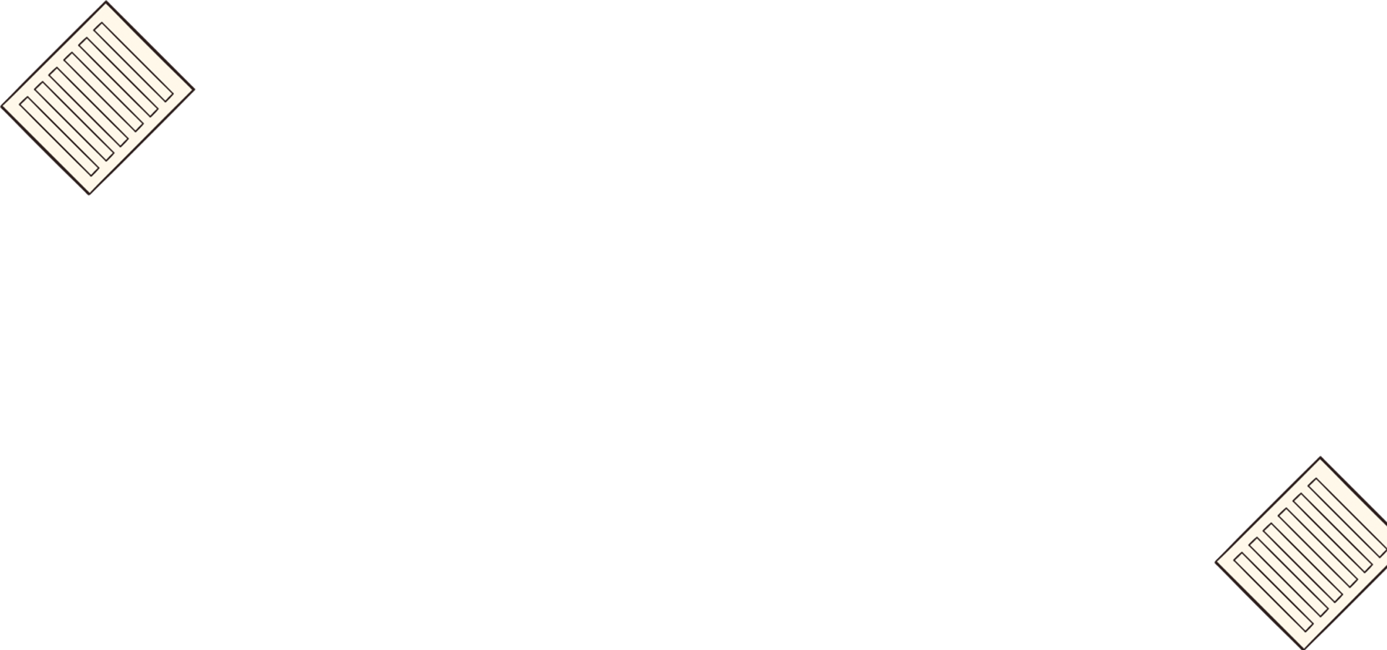




Slide 4


Slide 5
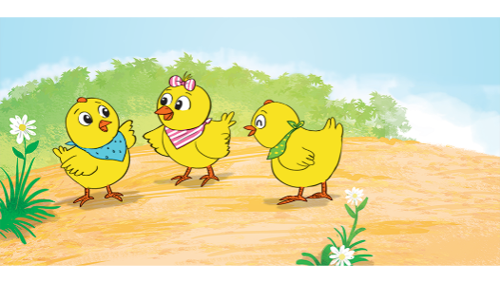
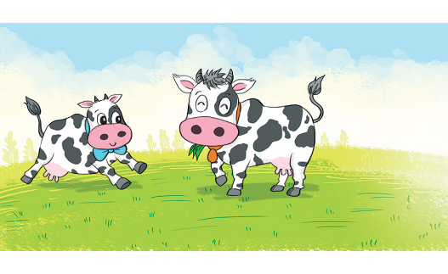
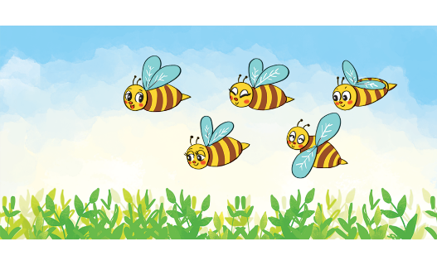
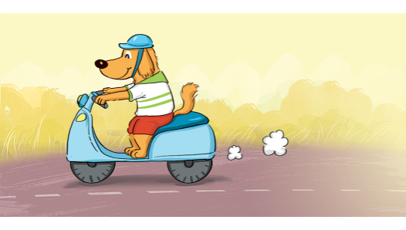
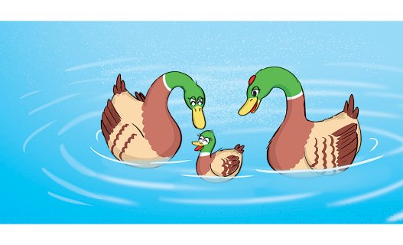
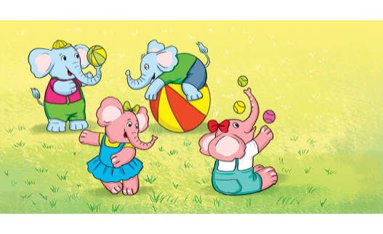
1
Chọn đáp án đúng

Slide 6

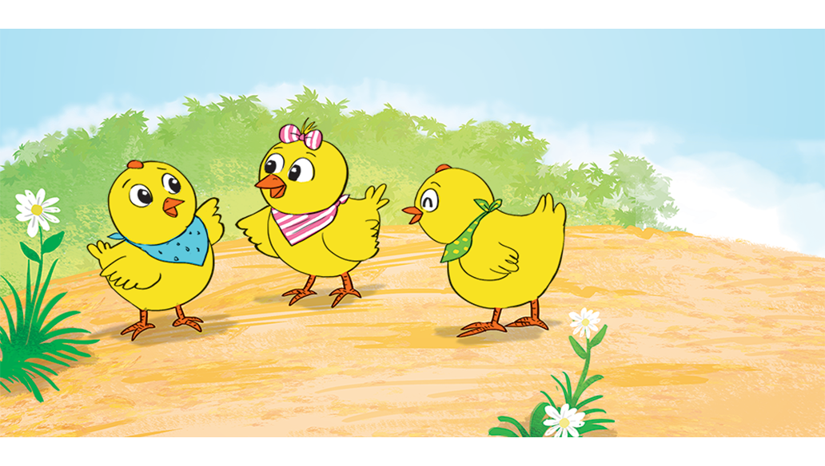

Đố các bạn có bao nhiêu con gà trong hình?
3
1
4

Slide 7

Đố các bạn có bao nhiêu con bò trong hình?
2
5
0

Slide 8

Đố các bạn có bao nhiêu con ong trong hình?
4
3
5

Slide 9

Đố các bạn có bao nhiêu con chó trong hình?
1
0
2

Slide 10

Đố các bạn có bao nhiêu con vịt trong hình?
0
2
3

Slide 11

Đố các bạn có bao nhiêu con voi trong hình?
2
4
3

Slide 12


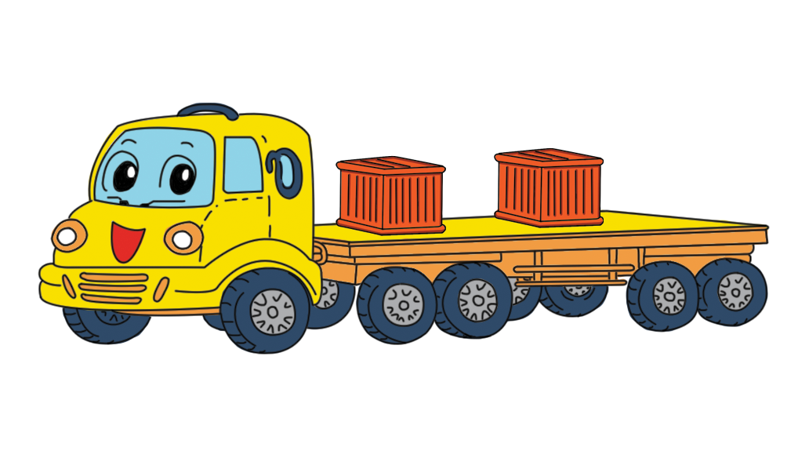
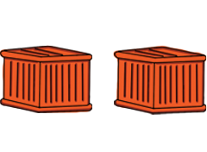
2
Chọn đáp án đúng
Cho thêm thùng lên xe để trên xe có 3 thùng
A.
B.

Slide 13
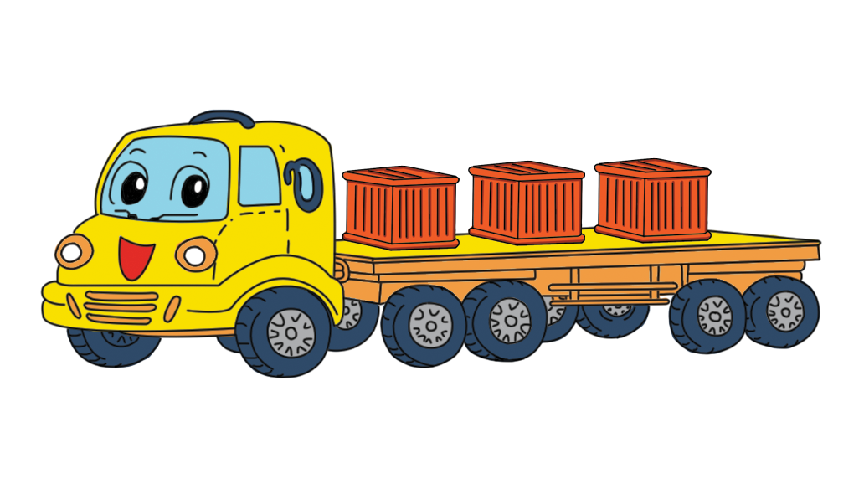
Cùng cho các thùng hàng lên xe tải để trên xe có 5 thùng hàng
2. Chọn câu trả lời đúng.
A
B

Slide 14
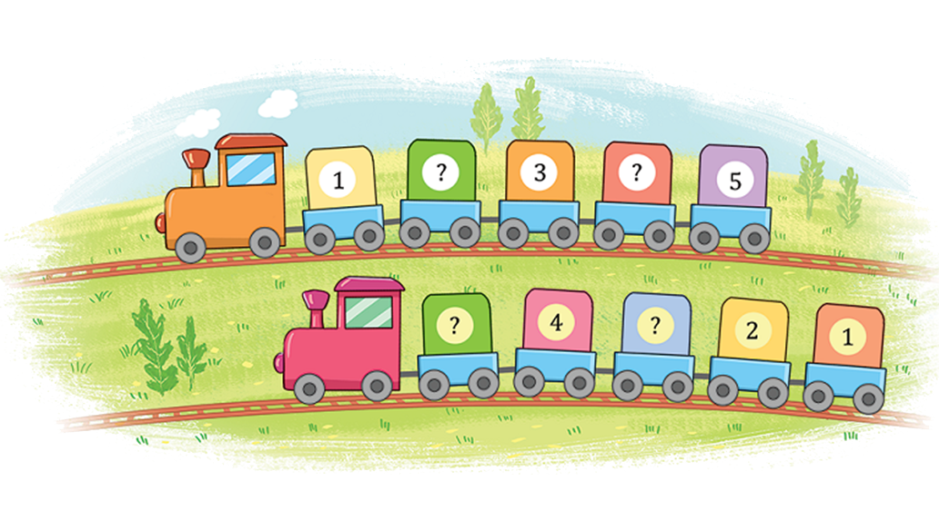


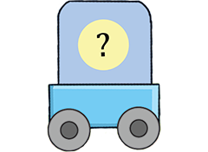
3
Số?
2
4
5
3

Slide 15
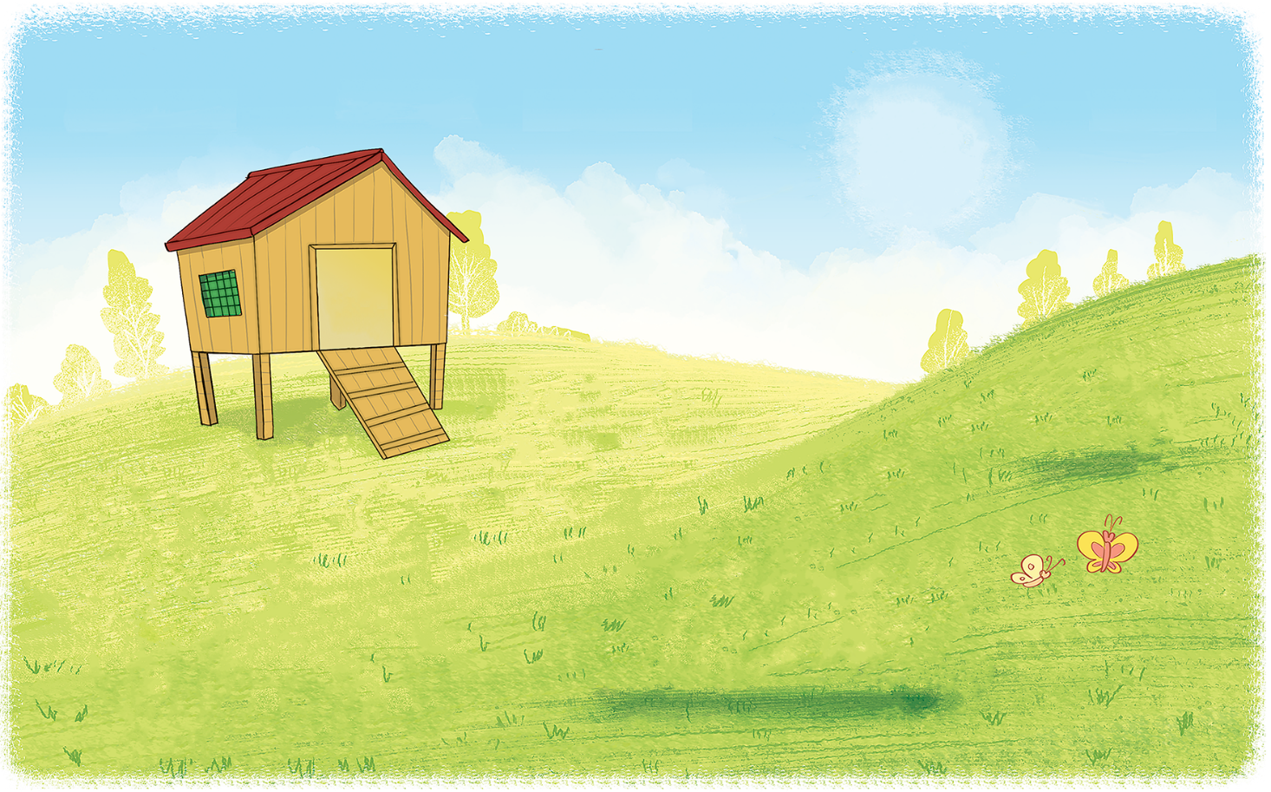







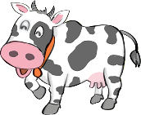

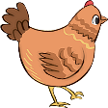

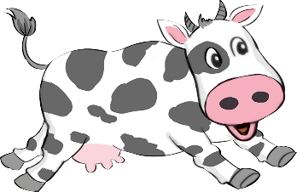


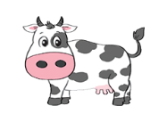

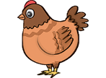



3
Tìm số thích hợp.
4
?
1
5
?
?
?
2
3
?
0
?

Slide 16




Slide 17




GAME HỘP QUÀ MAY MẮN

Slide 18




Slide 19
Số nào nhỏ nhất trong các số: 0, 1, 2, 3, 4?
0

Slide 20
Số nào đứng giữa số 1 và số 3?
2

Slide 21
Số nào đứng trước số 3?
2

Slide 22


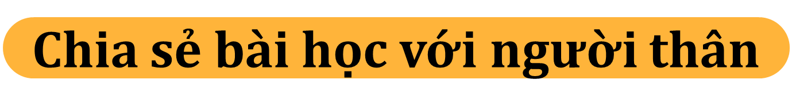
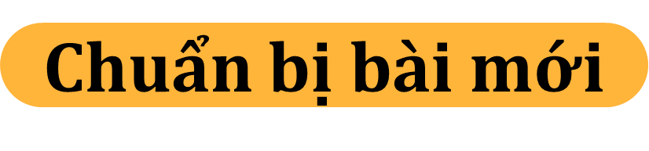

Slide 23



